Slide 1

স্বাগতম

Slide 2

শিক্ষক পরিচিতি
সুশান্ত কুমার সাহা (বি, এস,সি – বি,এড )
সহকারি শিক্ষক (কৃষি )
আমইল এ এম উচ্চ বিদ্যালয়
উপজেলা – নিয়ামতপুর
জেলা – নাওগাঁ
আই,ডি নং – ১২ (টিটি কলেজ, রাজশাহী)
মোবাইল – ০১৭২১৫১৩৭২৭
E-susantoann@gmail.com

Slide 3
পাঠ পরিচিতি
শ্রেণি
নবম
বিষয়
কৃষি শিক্ষা
অধ্যায়
প্রথম
সময়
৫০ মিনিট

Slide 4
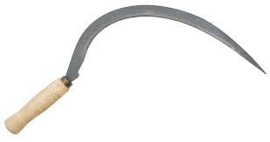
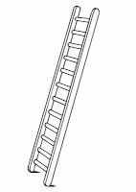
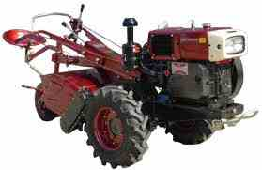
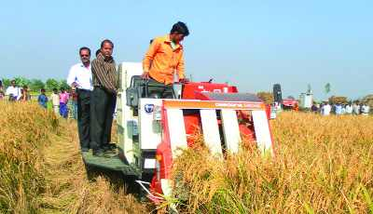
কাস্তে
মই
পাওয়ার টিলার
ধান কাটা যন্ত্র

Slide 5
আজকের পাঠ
কৃষি যন্ত্রপাতি

Slide 6
শিখন ফল
কৃষি যন্ত্রপাতি কি তা বলতে পারবে।
এ পাঠ শেষে শিক্ষার্থীরা
কৃষি যন্ত্রাপাতির প্রকার ভেদ করতে পারবে।
বিভিন্ন কৃষি যন্ত্রের ব্যবহার উল্লেখ করতে পারবে।

Slide 7

একক কাজ, সময়- ২ মিনিট
নিচের ছবিগুলো দেখ

Slide 8
কৃষি যন্ত্রপাতি কাকে বলে?
সমাধান
কৃষি কাজ করার জন্য যে সকল যন্ত্রপাতি ব্যবহার করা হয় সে সকল যন্ত্রকে কৃষি যন্ত্রপাতি বলে।

Slide 9
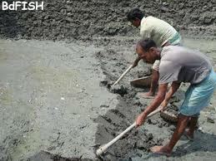
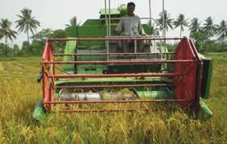
জোড়ায় কাজ, সময় – ৪ মিনিট

Slide 10
কৃষি যন্ত্রপাতিকে প্রধানত কয়টি ভাগে ভাগ করা ও কি কি?
কৃষি যন্ত্রপাতিকে দুই ভাগে ভাগ করা যায়-
১) হস্তচালিত ও ২) শক্তিচালিত
সমাধান

Slide 11
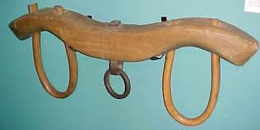
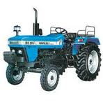
দলীয় কাজ
সময় – ৭ মিনিট
উল্লেখিত চিত্রগুলোর ব্যবহার উল্লেখ কর।

Slide 12
মূল্যায়ন (MCQ সহ)
1.নিচের কোনটি হস্ত চালিত যন্ত্র?
2.হস্তচালিত কৃষি যন্ত্রগুলো হল -
ক) কাস্তে খ) লাঙ্গল
গ) পাওয়ার টিলার ঘ) মই
কোদাল
লাঙ্গল
৩) পাওয়ার টিলার
নিচের কোনটি সঠিক?
ক) ¡ খ) ¡¡
গ) ¡ ও ¡¡ ঘ) ¡, ¡¡ ও ¡¡¡

Slide 13
বাড়ির কাজ
বাংলাদেশে শক্তিচালিত কৃষি যন্ত্রের গুরুত্ব ব্যখ্যা কর।

Slide 14

ধন্যবাদ

